Slide 1
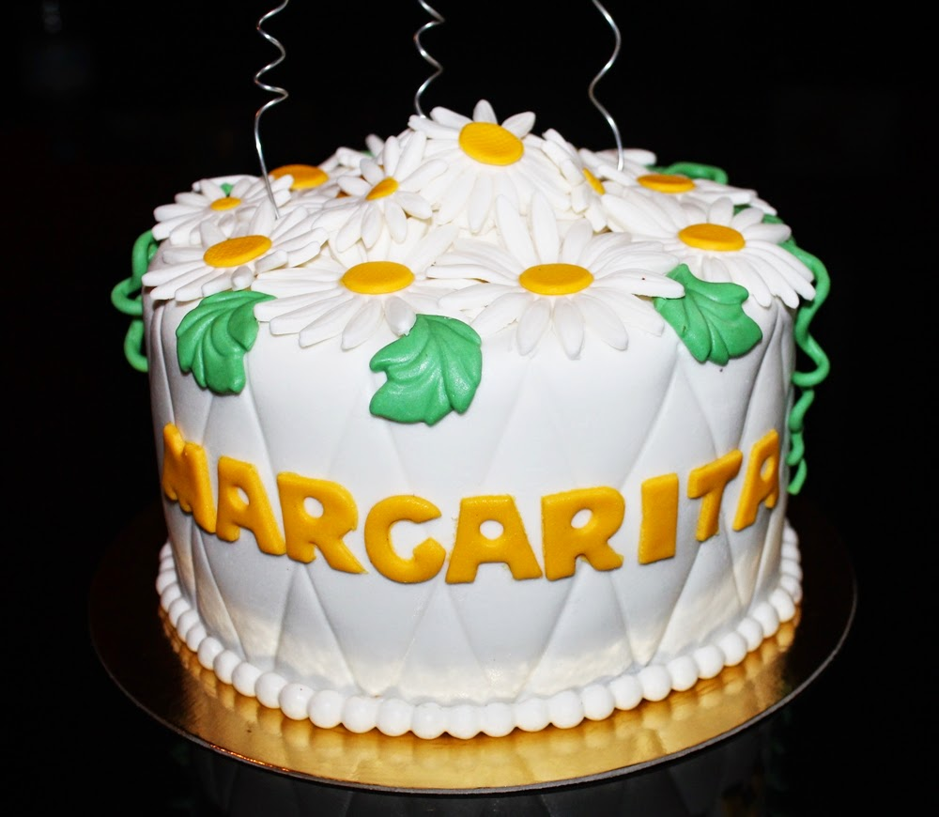
Felicidades

Slide 2


En este día tan especial para ti, tú cumpleaños. El mejor regalo que te podemos dar, es nuestro mejor deseo de felicidad para ti y tú familia.
Por favor, pasa el mejor de los días. Besos
Yaizuke y Herineiva

Slide 3
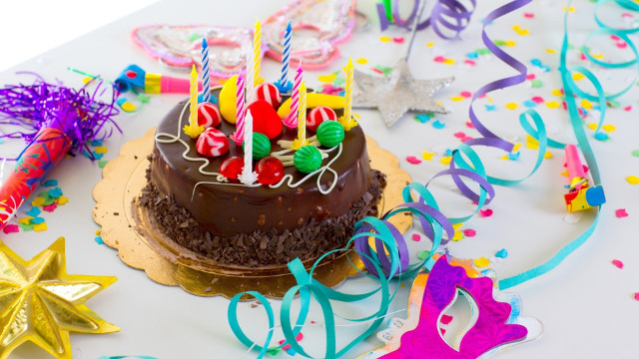





Un año más, aquí estoy enviándote desde la distancia mis mejores deseos y felicitaciones para tu cumpleaños. Deseo que pases un dia maravilloso, con alegría y rodeada de tus seres queridos.
¡Feliz Cumpleaños Margarita!
Hoy 15 de enero, te envío mis mejores deseos hacia ti amiga Margarita, y para tu esposo Antonio en este nuevo Aniversario de Bodas.. Y que sigan celebrando muchos años más…
¡Feliz Aniversario de Bodas!

Slide 4


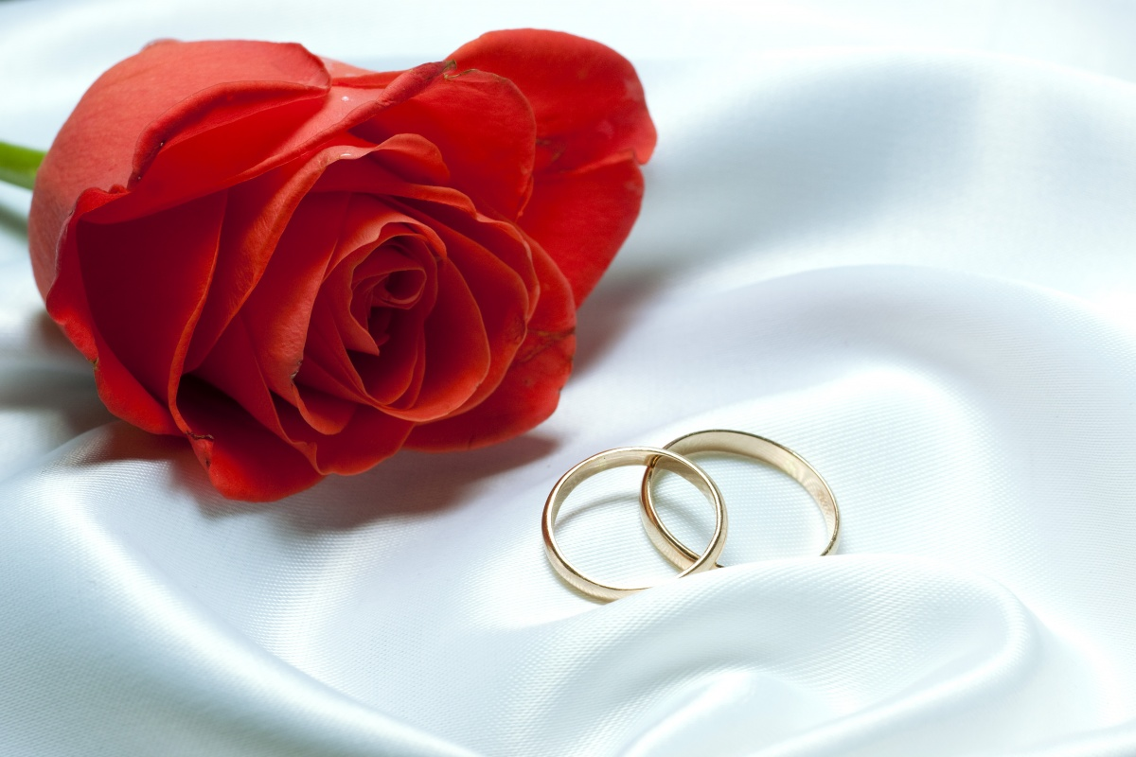
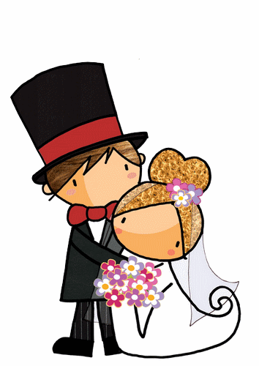
“Felicidades amigos, han superado un año mas de batallas continuas, sin embargo además de mucha felicidad, puesto que es la mayor universidad que nos obsequia el amor. Los felicito con mucho cariño y confío que sigan siempre juntos, disfrutando de esa maravillosa destreza del amor recíproco, sin límites y sin condiciones feliz aniversario
Para tu cumpleaños Margarita...
Deseo que recibas estos regalos especiales.
Felicidad, en lo profundo de tu ser. Serenidad, con cada amanecer.
Éxito, en cada respecto. Sinceridad, de amigos que te quieran.
Amor, que sea eterno. Recuerdos entrañables, de momentos del ayer.
Un presente esplendoroso repleto de bendiciones.
Un sendero, que conduzca a un hermoso mañana.
Anhelos, que se conviertan en realidad.
Y reconocimientos, de todas las cosas maravillosas que hay en ti.
¡Que tengas un cumpleaños muy feliz!
Ana

Slide 5
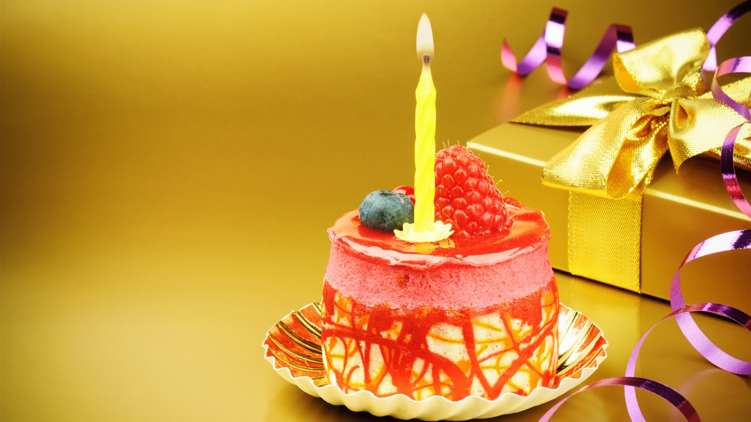


Margarita, otro año más quiero unirme a tu celebración para este día tan especial, que es tu cumpleaños. Disfruta de tu día con compañía de tu familia y amigos.
¡Feliz Cumpleaños Margarita!
Aprovecho esta ocasión para desearte un “Feliz Aniversario de Bodas” y que sigan siendo muchos años más de alegría, sonrisas y momentos especiales junto a tu esposo Antonio.
¡Feliz Aniversario Margarita y Antonio!
Ayoze

Slide 6

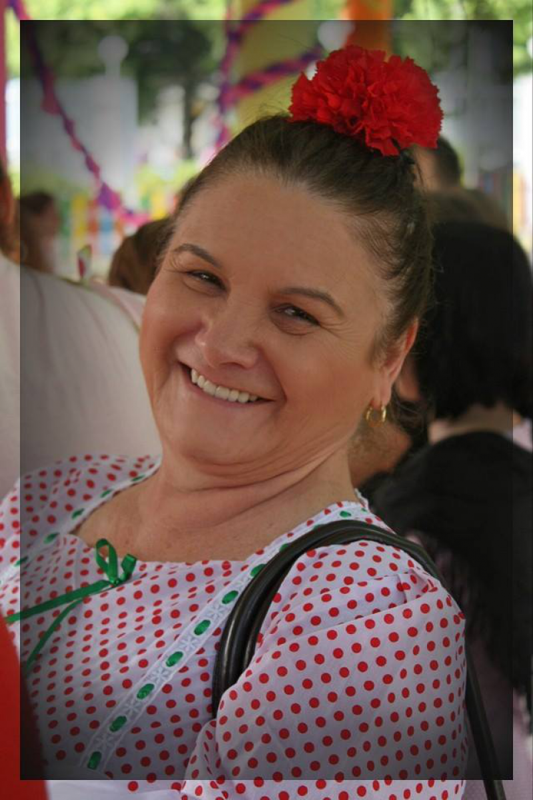
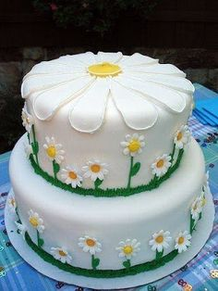
Feliz
Cumpleaños

Slide 7
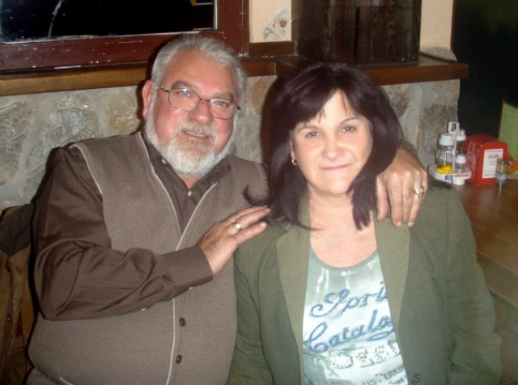


Slide 8
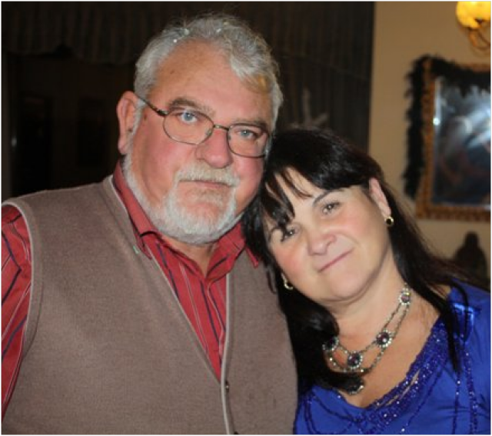

Nuestra más sincera felicitación para Antonio y Margarita, de sus amigos canarios.
Que la felicidad dure eternamente

Slide 9
Desde Gran Canaria mi familia y yo nos hemos reunidos para obsequiarte con este presente. Este tu gran día, 15 de enero, con partida doble tu cumpleaños y tu aniversario de bodas. Desde la distancia queremos brindar junto a ustedes en este hermoso momento
Colacho V,

Slide 10









¿Te ha gustado?
Puedes ver más entrando
Aquí
Además puedes recibir powerpoints en tu correo electrónico suscribiéndote aquí:
Esta presentación powerpoint ha sido creada y compartida única y exclusivamente para mispps.com

